Slide 1
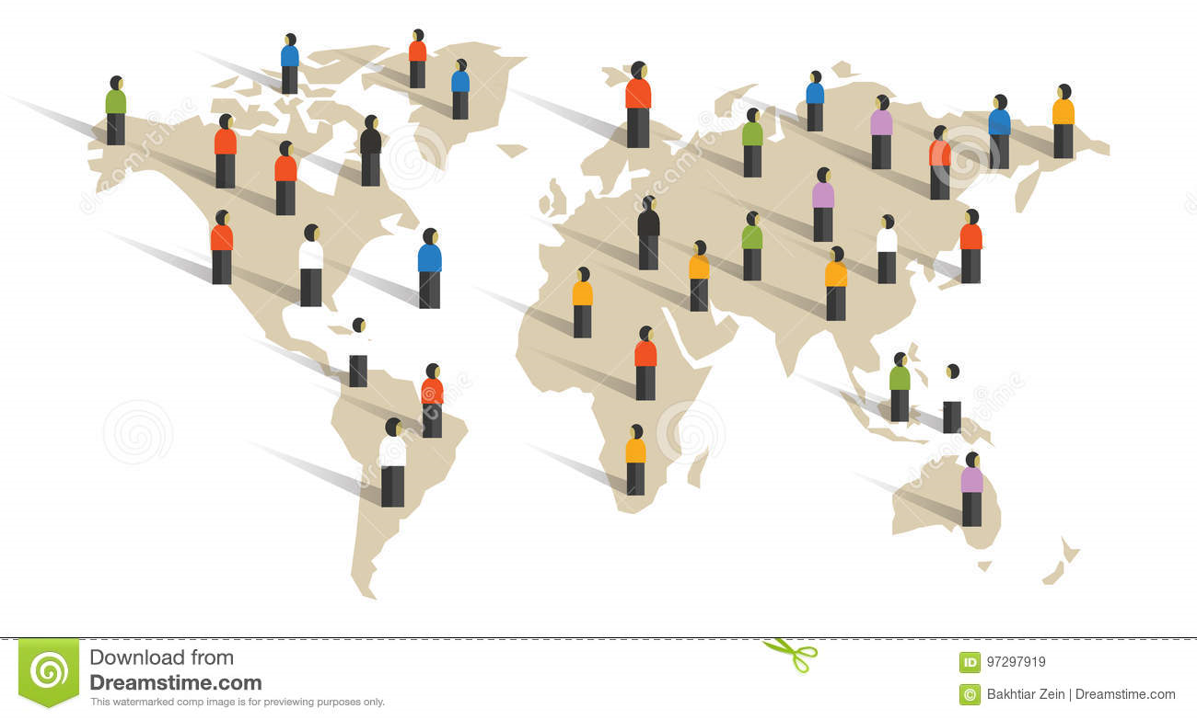

Mavzu : Dunyo aholisi soni dinamikasi va joylashish hususiyatlari
.

Slide 2
REJA
.
Jahon aholisi soni va o‘sishi
Aholining dunyo hududlari bo’ylab joylashuvi
Aholi joylashuviga ta’sir etuvchi omillar

Slide 3
.
O’tgan asrda jahon aholisi juda tez sur’atlarda o’sdi. Bu jarayonni fanda “demografik portlash” deb nom oldi. Darhaqiqat jahon aholisi soni 1804 yilda 1 milliard kishini tashkil etgan. Oradan 123 yil o’tib 1927 yilda jahon aholisi 2 milliardga yetdi. 1950 yilda 2.5 mlrd. ni tashkil etgani holda, atigi qirq yil o’tib bu ko’rsatkich 5 mlrd ni tashkil yetdi (5-jadval). Boshqacha aytganda jahon aholisini bu qadar yuqori sur’atlar bilan o’zishi faqat XX asrning ikkinchi yarmida kuzatildi. 1987 yilda jahon aholi soni 5 mlrd. ni tashkil etgani holda, oradan 12 yil aholi soni 1999 yil 12 oktyabrda 6 mlrd. ni tashkil etdi. 2011 yil 21 oktyabrda esa 7 milliardinchi chaqaloq dunyoga keldi. Hozirgi kunda jahon aholi soni 7 mlrd. 225 mln. dan ortib ketdi.Ayni vaqtda jahonda sekundiga 4,2 ta tug’ilish va 2,0 ta o’lim, yoki 2,2 ta tabiiy o’sish kuzatilmoqda.
.

Slide 4
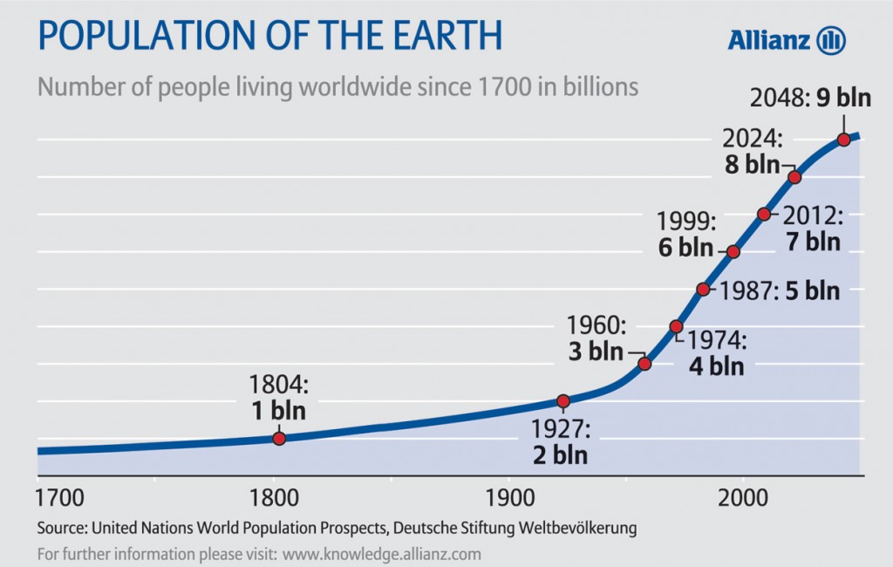
Yer shari aholisi soni ortib borishi

Slide 5

BMTning iqtisodiy va ijtimoiy muammolar bo'limi dunyo aholisining 2050 yildagi holati haqida o'z tahminlarini e'lon qildi. Demografik bashoratga ko’ra jahon aholisi o’sish sur’atlari hozirgi sur’atda davom etsa, aholi soni 1950 yilga borib 9 mlrd ga yetishi kutiladi. Bunda kelajakda asosan rivojlanayotgan mamlakatlarda aholi tabiiy o’sish sur’atlari pasayib borishi e’tiborga olingan. Rivojlanayotgan mamlakatlarning ko’pchiligida aholi turmush tarzini yaxshilanishi, tibbiy xizmat ko’rsatishni rivojlanishi, chaqaloqlar o’limini kamayishi, ayollarni ish bilan bandligini ortishi va boshqa omillar ta’sirida oilada o’rtacha farzandlar soni kamayib borishi taxmin qilinmoqda.

Slide 6

2005 yilda farzand ko’rish yoshidagi har bir ayolga 2,6 ta tug’ilish to’g’ri kelgan bo’lsa, bu ko’rsatkich 2050 yilga borib 2,0 tani tashkil etishi kutilmoqda. Ushbu holatda jahon aholisi 2050 yilga borib 9 mlrd. ga yetishi bashorat qilinadi.

Slide 7
.
Aholi soniga ko’ra birinchi o’nlik mamlakatlarining egallagan o’rnida ham o’zgarish bo’lishi kutiladi. 2050 yilga borib .Hindiston Xitoydan o'zib ketadi. Hindiston aholisi 489 mllionga ko'payib, jami 1,6 mlrd. kishini tashkil etadi. Tug'ilish sur’atining pasayishi tufayli Xitoy aholisi 76 millionga ko'payadi xolos va 1,4 mlrd. kishiga yetadi. 2050 yilda eng aholisi ko'p davlatlar ro'yxatida 395 million aholi bilan AQSh uchunchi o'rinni egallaydi.
Afg'oniston, Burkina-Faso, Burundi, Chad, Gvineya-Bisau, Liberiyam Mali, Uganda kabi kam rivojlangan davlatlarda aholi ko'payishi ortib boraveradi. Aholining eng ko'p o'sishi Pokiston (+147 mln), Nigeriya (+120 mln) va Kongo (+120 mln)da kuzatiladi. Rossiyada esa demografik holat tushib boradi: 43 yildan so'ng Rossiya Federatsiyasi aholisi 31 million kishiga kamayadi. Shuningdek, Ukraina (-20 mln), Yaponiya (-16 mln) va Italiya (-7 mln) aholisi ham sezilardan darajada kamayadi.

Slide 8

BMT ekspertlari tahminlariga ko'ra, XXI asrning o'rtalarida tug'ilishning pasayishi oqibatida o'rtacha umr ko'rish yoshi ham oshadi. Yaponiya, Xitoy, Shvetsiya, Shveysariya va Islandiya aholisi eng ko'p umr ko'ruvchilar ro'yxatini boshqaradilar. Ularning o'rtacha umr davomiyligi 86 yoshni tashkil etadi. Aholining qarib borishi jarayoni mehnatga layoqatsiz kishilarning ko'payishiga sabab bo'ladi. Hozirgi kunda sayyoramizda 80 yoshdan qari kishilar 84 milliondan ortiq bo'lsa, yuzyillik o'rtalarida ularning soni 390 millionga yetadi. Afrikaning Tanzaniya, Botsvana va Papua-Yangi Gvineya davlatlari eng "yosh" davlatlar bo'lib qoladi. Bu davlatlar aholisning 65 foizini 15 yoshdan 60 yoshgacha bo'lgan kishilar tashkil etadi. yaponiya, Italiya va Martinika "eng qari" davlatlar sirasiga kiritilib, aholisning har 7 nafaridan biri 80 yoshdan o'tgan bo'ladi.
SPID bilan bog'liq demografik yo'qotish 2050 yilga borib, 480 million kishini tashkil etadi. SPID va VICH infeksiyasi orqali aholi pasayishi xavfi 60 ta davlatda kuzatiladi. 60 ta davlatdan 40 tasi Afrika, 12 tasi Lotin Amerikasi va karib havzasi, 5 tasi Osiyo va 3 tasi Yevropa va Shimoliya Amerikada joylashgan. Bunday davlatlar tarkibiga bu yil Rossiya va Aqsh ham qo'shildi.

Slide 9

Ayni paytda Yevropa mamlakatlari aholi ko'payishini rag'batlantirish maqsadida turli xil tadbirlar ishlab chiqmoqdalar. Shunga qaramay, aholining tug'ilish darajasi g'arb davlatlarida pasayib boradi.
aholi soniga ko’ra birinchi o’ntalik mamlakat aholisini 7 tasi Osiyo mamlakati, 1 ta Shimoliy Amerika, 1 ta Janubiy Amerika va 1 ta Afrika mamlakati hisoblanadi.

Slide 10
.
aholi soniga ko’ra birinchi o’ntalik mamlakat aholisini 7 tasi Osiyo mamlakati, 1 ta Shimoliy Amerika, 1 ta Janubiy Amerika va 1 ta Afrika mamlakati hisoblanadi.
.
2050 yilda esa ushbu ko’rsatkich Osiyoga 5 ta, Shimoliy Amerikaga 1 ta, Janubiy Amerikaga 1 ta va Afrikaga 3 ta mamlakat to’gri keladi. Shuningdek, aholi soniga ko’ra 1 o’ringa Hindiston chiqib oladi.
Rossiya va Yaponiya birinchi o’ntalikka kira olmaydi. Ularni o’rniga Afrikaning Efiopiya va Kongo davlatlari yuqori o’ringa ko’tarilib oladi.

Slide 11
.
2012 yilda aholi soniga ko’ra birinchi 30 talik mamlakarni 9 tasi iqtisodiy rivojlangan mamlakatni tashkil etsa, 2050 yilda rivojlangan mamlakatlar soni 6 tani tashkil etadi.
Aholi soniga ko’ra birinchi o’ntalik mamlakat ichida 2012 yilda 3 ta davlat iqtisodiy rivojlangan mamlakat hisoblansa, 2050 yilga borib birgina AQSH birinchi o’ntalik tarkibiga kiradi. Bu esa rivojlangan mamlakatlar aholi tabiiy o’sish sur’ati kelgusida ham rivojlanayotgan mamlakatlarga nisbatan past sur’atda bo’lishligini bildiradi.
.

Slide 12

Ilmiy adabiyotlarda qayd etilishicha, yer sharida aholi yashab kelgan maskanlar, areallarning ko’pchiligi juda qadimdan boshlab shakllanib kelgan. Dunyo hududlari bo’ylab aholining joylashuvi haqidagi dastlabki ma’lumotlar eramizdan 5 ming yil oldingi davrga taalluqli bo’lib, ushbu davrda dunyo aholisining 66 %i (20 mln. kishi) Xorijiy Osiyoda, 17 %i (5 mln. kishi) Afrikada, 10 %i (3mln. kishi) xorijiy Yevropada 3 %i (1 mln. kishi) MDH davlatlarida, 3 %i (1 mln. kishi) Shimoliy va Lotin Amerikasida hamda 1 %i (0,5 mln. kishi) Avstraliya va Okeaniyada joylashgan. Eng qadimgi aholi maskanlari inson yashashi uchun zarur biologic resurslar mavjud bo’lgan joylarda, ya’ni osiyoning janubi va Shimoliy Afrikada O’rta dengizdan to Tinch okeanigacha bo’lgan hududlarda joylashganlar. Bu hududlarda aholi juda uzoq vaqt ovchilik bilan shug’ullangan
Aholining dunyo hududlari bo’ylab joylashuvi

Slide 13
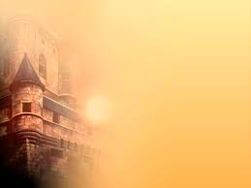
Eramizning boshlaridaaholi asta sekin dexqonchilik va chorvachilik bilan shug’ullana boshlaydi. Moddiy ne’matlarni o’zlari mehnat qilib yaratishga o’tadilar. Xo’jalik yuritishning ishlab chiqarish turi yetakchilik qila boshlaydi. Aholi ma’lum joylarda o’troq bo’lib yashaydilar. Natijada, avval qishloq aholi maskanlari va keyinchalik Shaharlar barpo bo’la boshlaydi. Aholining turmush tarzi, ovqatlanishi yaxshilana boradi. Inson hayotida ijtimoiy o’zgarishlar sodir bo’la boshlaydi. Yozuv shakllanadi, fan va tibbiyot, madaniyat rivojlana boradi. Aholining yashash sharoiti yaxshilanadi. O’lim sur’ati kamaya boshlaydi, aholining o’rtacha umr ko’rish davri ortib boradi. Natijada yer shari aholisi soni, aholi yashash punktlari ko’paya boshlaydi. Aholi zichligi ayniqsa, dexqonchilik bilan shug’ullanishi uchun tabiiy imkoniyatlari mavjud, sug’oriladigan yerlaarda chorvachilik bilan shg’ullanish imkoni bor hududlarga nisbatan yuqori bo’lgan. Masalan: Nil, Frot, Dajda, Gang, Xuanxe daryolari hamda O’rta dengiz sohillarida eramizning boshida aholi zichligi 1 km² ga 10 kishini tashkil etgan.

Slide 14
.
Aholining dunyo hududlari bo’ylab joylashuvida ham keskin o’zgarishlar sodir bo’ldi. Aholi zich hududlardan ayniqsa, Yevropadan Amerikaga va Okeaniya hududlariga ko’plab aholi ko’chib ketdi.
Jamiyat taraqqiyoti, ishlab chiqarishning rivojlanishi, jahon mamlakatlari demografik vaziyatid bir qator o’zgarishlarga olib keldi. XIX – XX asrga kelib, yer shari aholisi juda yuqori sur’atlar bilan ko’paya boshladi.
Eramizning dastlabki yillarida sayyoramiz aholisining 82,7% I Yevropa va Osiyo hududlarida joylashgan bo’lsa, 2000 yilga kelib bu ko’rsatgich 15% ga kamaydi va 67,7% ni tashkil etdi.

Slide 15
.
Aholi zich hududlardan ayniqsa, Yevropadan Amerikaga va Okeaniya hududlariga ko’plab aholi ko’chib ketdi. Keying ikki ming yillikda yer yuzida aholi joylashuvi keskin o’zgardi. Eramizning dastlabki yillarida sayyoramiz aholisining 82,7% I Yevropa va Osiyo hududlarida joylashgan bo’lsa, 2000 yilga kelib bu ko’rsatgich 15% ga kamaydi va 67,7% ni tashkil etdi. Amerika, Okeaniya va Avstraliyada istiqomat etuvchi aholi hissasi esa ortib bordi. Eramizdan keyingi mingginchi yilda dunyoda 300 mln. aholi istiqomat etgan bo’lsa, uning 63,9% I Xorijiy Osiyoda, 14,8%i Xorijiy Yevropada, 13,1 % I Afrikada, 3,3%i MDH mamlakatlarida, 4,6 %i Amerika va 0,3%i Avstraliya va Okeaniyada yashagan. 2000 yilda esa dunyo aholi soni 6 mlrd. 55mln. ga yetdi va uning 59,3%, Xorijiy Osiyoda, 8,4 %i Xorijiy Yevropada, 13,0 % i Afrikada, 4,8 %i MDH mamlakatlarida, 14,0 % i Amerika va 0,5 %i Avstraliya va Okeaniya mamlakatlarida istiqomat etadilar. Keyingi ming yillikda Amerika, Avstraliya va Okeaniya hamda MDH mamlakatlarida istiqomat qiluvchi aholining salmog’i 5 marta ko’paygan.
.

Slide 16




Slide 17

Shunday qilib, hozirgi davrda yer shari hududlari bo’ylab aholi notekis joylashgan. Sayyoramizda aholi juda zich (1 km² maydonga 1000 kishi) yashaydigan hududlar bilan bir qatorda, aholi yashamaydigan hududlar ham uchraydi. Bu yerda harorati juda past, suv yoq va boshqa sabablar mavjud. Bunday hududlar yer sharidagi quruqlikning 10 % ini tashkil etadi. Ularga Shimoliy va Janubiy qutblar, balandligi 5000 m dan ortiq tog’lar va sahrolar kiradi. Yer kurrasidagi quruqlikning 50 % I esa aholi yashashi uchun tabiiy sharoitlar nisbatan pastroq bo’lib, ularda aholi siyrak- 1 km² ga 1 kishidan joylashgandir. Ushnu hududlarga tundra, o’rmon tundra, shimoliy tayga, cho’l va chala cho’l, nam ekvatorial o’rmonlar kiradi.

Slide 18

Quruklikning 25 % ida aholi zichligi 1 km ² ga 1-10 kishini tashkil etib bu yerlarda aholi nisbatan siyrakroq joylashgan. Yer shari ququqligining qolgan 15 % ida esa aholi zichligi 1 km² ga 10 kishidan oshadi.
Yer sharida aholi yashaydigan asosiy hududlar 78⁰ shimoliy kenglik va 54⁰janubiy kengliklar orasida joylashgandir. Yer yuzida aholi eng zich joylashgan hududlar juda qadimdan madaniyat markazlari bo’lib kelgan Janubiy, Janubi-Sharqiy va Sharqiy Osiyo, Shimoliy Afrikadagi daryo vodiylari hamda Yevropadagi sanoat markazlari bo’lib, ular quruqlikning bor-yo’gi 7 % ini tashkil etadilar. Bu hududda jahon aholisining 70 % i joylashgan. Yer shari aholisining qariyb 80% i dengiz sathidan 500 metrgacha bo’lgan balandliklarda joylashgan. Bunday hududlar yer yuzidagi quruqlikning 28 % ini tashkil etadi.

Slide 19

Hozirgi davrda yer sharidagi quruqlikning inson yashashi mumkin bo’lgan qismida o’rtacha aholi zichligi 1 km² ga 49,4 kishidan to’g’ri kelmoqda. Аgar aholi zichligi 1 km² ga 50 kishidan to’g’ri kelsa, aholi zichligi yuqori hisoblanadi. Aholi dunyo qit’alari bo’ylab ham juda notekis joylashgandir. Ma’lumotlarga qaraganda XXI asr boshlarida aholi zichligi 1 km² ga Osiyoda 75 kishi, Yevropada 70 kishi, Afrikada 22 kishi,

Slide 20

Aholi nihoyatda zich joylashgan mintaqalar qtoriga Janubi-Sharqiy va Sharqiy osiyo, Yevropa va AQSH ning shimoli-sharqiy qismi kiradi.
Datslabki uchta mintaqada aholi juda qadimdan joylashgan bo’lib, u hozirgi vaqtda juda yuqori darajada aholi zichligiga ega. Ushbu holat avvalo, bu yerda mehnatni ko’p talab qiluvchi sholichilikni qadimdan mavjudligi, qolgan mintaqalarda esa XVIII-XIX asrlarda yuz bergan sanoat inqilobi hamda undan keyingi davrda amalga oshirilgan industrlashtirish jarayoni bilan uzviy bog’liqdir. Insonlarning qadimdan okean va dengiz sohillarida joylashishiga intilishi ham muhim omillardan biri hisoblanadi. Jahon bo’yicha aholi juda zich joylashgan hududlar qatoriga quyidagilar kiradi: Rur, Elzas va Lotoringiya hamda Parij London rayonlari, Shimoliy Italiya, Moskva rayoni, Donbass, Farg’ona vodiysi, sharqiy Xitoy, Hind-gang tekisligi, Yava oroli, Yaponiya orollari, Nil deltasi, AQSH ning shimoli-sharqiy rayonlari, Buyuk ko’llar rayonlari va San-San megopolisi.

Slide 21

Aholi joylashuviga ta’sir etuvchi omillar
Aholi joylashuvida asosiy tabiiy omil bu suv resurslaridir. Insonning yashashi va ho’jalik yuritishda suv eng muhim vositadir. Dunyo aholisining 3/1 qismi dunyo okeani sohillari bo’ylab (okeandan 50 km uzoqlikda) joylashgandir. Bu hudud butun quruqlikning atigi 12 % ini tashkil etadi holos.dunyo aholisining yarmidan ko’pi esa Dunyo okeanidan 200 km uzoqlikda bo’lgan masofa hududida joylashgan. Yer shari bo’yicha dunyo okeani shollarida, daryo vodiylaridagi pasttekisliklarda yashovchi aholi salmog’i muntazam ortib bormoqda.

Slide 22

XX asr oxiri XXI asr boshlarida dunyo qit’alarining barchasida aholining 42-73 foizi dengiz sathidan 200 metr baland bo’lgan pasttekislikda joylashgan. Yer quruqlik yuzasining 15 % i umuman o’zlashtirilmagan va doimiy aholisi yo’q hududlar hisoblanadi.
Ayrim mamlakatlar aholi zichligining juda yuqori ko’rsatkichlari Singapur (5000 kishiga yaqin), Bangladesh (1000 kishiga yaqin), Niderlandiya (460), Korea Respublikasi (454), Belgiya, Yaponiya va boshqalariga 200 kishidan ortiq jami 40 mamlakat, juda past ko’rsatkichlar Rossiya, Kanada, Avstraliya, Mavritaniya, Liviya, Namibiya va boshqalarga hos. Aholi joylashuvidagi katta hududiy tafovutlar mavjud mamlakatlar qatoriga Rossiya, Kanada, xitoy, Braziliya, Misr, Turkmaniston, Tojikiston, Indoneziya kiradi.

Slide 23

Dunyo aholisi vertikal mintaqalar bo’yicha ham notekis taqsimlangan. Aholining yarmidan ortiq qismi (56 %i) mutlaq balandligi 250 m. gacha tekisliklarda istiqomat qilishadi. Salkam chorak qismi (24% i) 200-500 m. balandlikka ega bo’lgan hududlarda joylashgan. Umuman olganda yer shari aholisining qariyb 80 % i dengiz sathidan 500 m. gacha bo’lgan hududlarda joylashgan. Ayni vaqtda 2000 m. dan balandda joylashgan aholi yer shari aholisini 10 % ini tashkil etadi. Umuman olganda, aholi soni va ulushi balandlik oshgan sari kamayib boradi. Lekin, bu qonuniyat Janubiy Amerikada o’z ifodasini topmaydi. Bundan tashqari, Osiyo qit’asi bilan jami quruqlik yuzasiga hos bo’lgan ko’rsatkichlar bir hil miqdorlar hosligi bilan ajralib turishini ta’kidlab o’tish lozim.

Slide 24

E’TIBORINGIZ UCHUN
RAHMAT!!!

